Slide 1


Enfermería En Salud Ocupacional
Universidad Autónoma Del Estado De México
Centro Universitario Zumpango
Licenciatura En Enfermería
Enfermería En Salud Ocupacional 7° Período
Docente: Lic. En Enf. Lilia Esther Santana Castro

Slide 2
Introducción
La salud ocupacional debe ser fundamentalmente una actividad orientada a la prevención, que concierne evaluación y control de riesgos, así como estrategias pro-activas dirigidas a la promoción de la salud en la población trabajadora. Por lo tanto, hay un rango amplio de habilidades que se necesitan para identificar, evaluar y diseñar estrategias para el control de riesgos en el lugar de trabajo, incluyendo peligros físicos, químicos, biológicos o psicosociales; así como la promoción de la salud, lo que significa un enorme reto.

Slide 3
Introducción
Lo anterior plantea una nueva serie de retos a los profesionales de la salud en materia ocupacional, donde el profesional de enfermería juega un papel fundamental en el mantenimientos de la salud y en la prevención de los riesgos de trabajo.

Slide 4
Propósito de la Unidad de Aprendizaje
Analizará la importancia de la salud ocupacional, valorando el impacto de los agentes físicos, químicos, biológicos, ergonómicos y psicosociales, a los que están expuestos los trabajadores, aplicando programas preventivos y de promoción de la salud proporcionando atención en situaciones emergentes.

Slide 5
Propósito de Unidad de Competencia
Reconocer la importancia del rol de la enfermería ocupacional en los diferentes espacios laborales.

Slide 6

Salud Ocupacional
Conjunto de actividades cuyo objetivo es la promoción y mantenimiento del mas alto grado de bienestar físico, mental y social de los trabajadores.
Busca controlar los accidentes y las enfermedades mediante la reducción de las condiciones de riesgo.

Slide 7



Enfermería en Salud Ocupacional
Aquella que se va a encargar de brindar atención de enfermería de alta calidad al trabajador, considerado como un ser biopsicosocial para mejorar y mantener su calidad de vida y su salud, que contribuyan a su crecimiento personal, y a la eficiencia de las empresas.

Slide 8

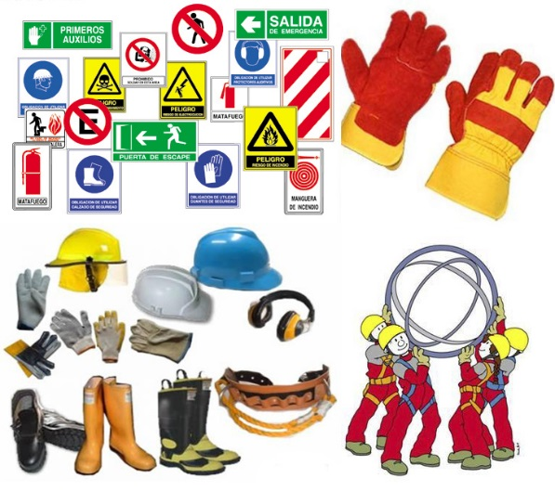


Enfermería en Salud Ocupacional
Planeación
Dirección
Ejecución
Supervisión
Evaluación
Programa de salud ocupacional
Área de medicina preventiva
Acciones de higiene y Seguridad industrial

Slide 9
NOM-030-STPS-2009
“Servicios preventivos de seguridad y salud en el trabajo-
Funciones y actividades”

Slide 10

Objetivo
Establecer las funciones y actividades que deberán realizar los servicios preventivos de seguridad y salud en el trabajo para prevenir accidentes y enfermedades de trabajo.

Slide 11

Definiciones
Acciones preventivas y correctivas: Son aquellas que se establecen a partir de los resultados del diagnóstico de seguridad y salud en el trabajo, y que se refieren al listado de requerimientos en la materia (estudios, procedimientos, programas.)
Personal ocupacionalmente expuesto, POE: Es aquel trabajador que en ejercicio y con motivo de su ocupación, desempeña una actividad que se considera peligrosa.

Slide 12
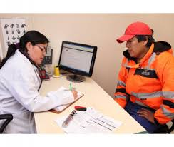
Responsable de seguridad y salud en el trabajo: Es el patrón o la persona designada por él, para prestar los servicios preventivos de seguridad y salud en el trabajo.
Servicios preventivos de seguridad y salud en el trabajo: Son aquellos prestados por personal capacitado -interno, externo o mixto-, cuyo propósito principal es prevenir los accidentes y enfermedades de trabajo, mediante el cumplimiento de la normatividad en materia de seguridad y salud en el trabajo.

Slide 13

Obligaciones del Patrón
Designar a un responsable de seguridad y salud en el trabajo
Proporcionar al responsable;
El acceso a las diferentes áreas de trabajo
La información necesaria
Los medios y facilidades para establecer las medidas.
Contar con un diagnóstico, programa, comisión integral o por área de trabajo de las condiciones de seguridad y salud.

Slide 14

Contar con:
Diagnostico
Programa
Comisión
Reportes de seguimiento
Capacitación

Slide 15
Funciones y Actividades del responsable de Seguridad
Elaborar el diagnósticos de seguridad y salud.
Elaborar el programa o la relación de acciones preventivas y correctivas.
Establecer los mecanismos de respuesta inmediata cuando se detecte un riesgo grave e inminente.
Incorporar las acciones y programas de promoción para la salud de los trabajadores y para la prevención integral de las adicciones que recomienden o dicten las autoridades competentes.

Slide 16

Funciones y Actividades del responsable de Seguridad
Incorporar en el programa, las acciones para la atención de emergencias y contingencias sanitarias que recomienden o dicten las autoridades competentes.
Establecer los procedimientos, instructivos, guías o registros necesarios para dar cumplimiento al programa y acciones.

Slide 17
Realizar el seguimiento de los avances en la instauración del programa o de las acciones y reportar por escrito los resultados al patrón, al menos una vez al año.
Registrar los resultados del seguimiento del programa y de las acciones
Verificar que, con la instauración del programa y de las acciones, se cumpla con el objeto de su aplicación y, en su caso, realizar las adecuaciones que se requieran tanto al diagnóstico como al programa o a la relación.

Slide 18
Diagnostico de Seguridad y Salud en el Trabajo
Debe considerar la identificación de:
Las condiciones físicas peligrosas o inseguras que puedan representar un riesgo en las instalaciones, procesos, maquinaria, equipo, herramientas, medios de transporte, materiales y energía.
Los agentes físicos, químicos y biológicos capaces de modificar las condiciones del medio ambiente del centro de trabajo que, por sus propiedades, concentración, nivel y tiempo de exposición o acción, pueden alterar la salud de los trabajadores, así como las fuentes que los generan
Los peligros circundantes al centro de trabajo que lo puedan afectar, cuando sea posible
Los requerimientos normativos en materia de seguridad y salud en el trabajo que resulten aplicables

Slide 19
Programa o relación de Acciones Preventivas y correctivas.
La acción preventiva o correctiva por cada aspecto identificado
Acciones y programas para adicciones
Acciones para atención de emergencias y contingencias
Fechas
Responsable de ejecución

Slide 20

Unidades de Verificación
El patrón tendrá la opción de contratar unidades de verificación acreditadas y aprobadas, según lo establecido en la Ley Federal sobre Metrología y Normalización.
El patrón podrá consultar el directorio vigente de las unidades de verificación acreditadas y aprobadas por la Secretaría del Trabajo y Previsión Social, en la siguiente dirección electrónica: www.stps.gob.mx.

Slide 21
Las unidades de verificación acreditadas y aprobadas que evalúen el cumplimiento de esta Norma deberán emitir un dictamen, el cual habrá de contener:
Datos del centro de trabajo:
1) Nombre, denominación o razón social;
2) Domicilio completo, y
3) Nombre y firma del representante legal.
Datos de la unidad de verificación:
1) Nombre, denominación o razón social;
2) Número de registro otorgado por la entidad de acreditación;
3) Número de aprobación otorgado por la Secretaría del Trabajo y Previsión Social;
4) Fecha en que se otorgó la acreditación y aprobación
5) Determinación del grado de cumplimiento del centro de trabajo con la presente Norma y, en su caso, las salvedades que determine;
6) Resultado de la verificación;
7) Nombre y firma del responsable de emitir el dictamen;
8) Lugar y fecha de la firma del dictamen, y
9) Vigencia del dictamen.

Slide 22


Procedimiento de Evaluación de la conformidad
TIPO DE COMPROBACIÓN
ENTREVISTA
DOCUMENTAL

Slide 23

Actividades de Enfermería en Salud Ocupacional

Slide 24

Funciones
Administrativas
Docentes
Investigativas
Asistenciales

Slide 25
Administrativas
Programar dentro del centro laboral todos los servicios de salud diariamente
Archivar y mantener las historias clínico-laborales del personal activo y pasivo del centro laboral.
Organizar los cronogramas de ejecución de las actividades de seguridad y salud planificadas por la empresa.
Controlar el cumplimiento e implementación del plan de emergencias y de primeros auxilios en la empresa.
Gestionar los recursos materiales y medicamentos del dispensario médico
Coordinar la calibración y verificación periódica de los equipos médicos utilizados
Garantizar el cumplimiento de las normas de bioseguridad dentro del servicio de salud del centro laboral
Mantener actualizados los planes contra desastres y catástrofes
Participar activamente en los simulacros ante una situación de emergencia sanitaria o de desastre.

Slide 26
Docentes
Participar en los programas y cursos formativos e informativos en materia de prevención de riesgos para la salud
Analizar los datos de salud de los trabajadores para determinar las necesidades de promoción de salud
Impartir talleres en relación a conductas de riesgo laboral y extra laboral (promoción de hábitos saludables).
Realizar campañas informativas sobre patologías y riesgos prevalentes
fectuar la actualización periódica en materia preventiva sobre las patologías ocupacionales, los riesgos específicos
Realizar la actualización sobre primeros auxilios, higiene básica, higiene postural, hábitos saludables
Desarrollar los talleres de actualización a los trabajadores sobre el marco legal vinculado con su salud y su seguridad

Slide 27
Investigativas
colaborar en estudios epidemiológicos en el centro laborals
Organizar los Elaborar artículos de interés para la especialidad de enfermería
Publicar los resultados de los proyectos de investigación en los cuales se participa
Crear un banco de problemas de investigación dentro de cada empresa relacionados con la prevención de enfermedades y accidentes laborales

Slide 28

Funciones interdependientes e independientes de enfermería en Salud Ocupacional

Slide 29

Interdependientes
Administrativas
La identificación y evaluación de riesgos ocupacionales. Recomendaciones para el control de los riesgos en la empresa. Participa en el informe y el plan de intervención para el control de los riesgos del trabajo. Medidas de protección para riesgos ocupacionales . Elabora y ejecuta programa de capacitación en seguridad y salud en el trabajo. Comité de Seguridad y Salud en el Trabajo. Coordina actividades con los miembros del equipo de Salud Ocupacional

Slide 30

Investigación
Crear un banco de problemas de investigación dentro de cada empresa relacionados con la prevención de enfermedades y accidentes laborales. Investigación y seguimiento de los accidentes de trabajo. Establecer un orden de prioridades para la ejecución de proyectos de investigación que aporten soluciones a los problemas identificados en el banco de problemas. Vigilancia epidemiológica activa de los accidentes de trabajo

Slide 31

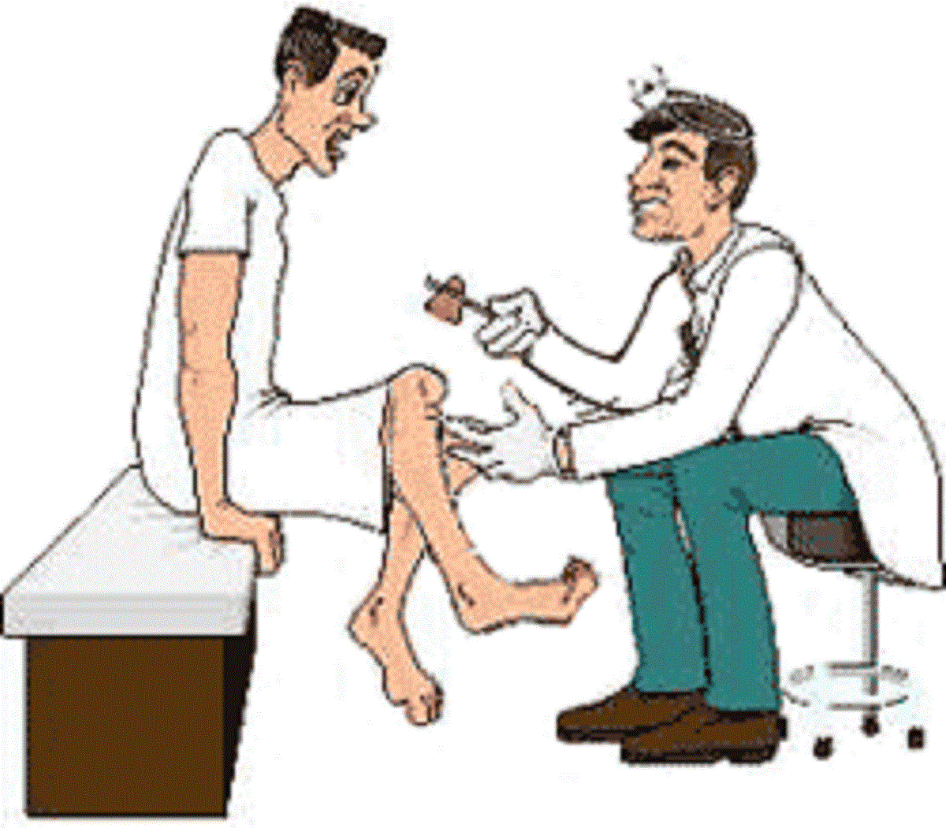
Independientes
Asistencia directa
Evalúa la salud del trabajador en base a la historia clínica ocupacional. Realiza pruebas de diagnóstico: audiometrías, espirometrías, oximetrías, entre otros. Proporciona atención de emergencia al trabajador lesionado. Brinda atención de enfermería al trabajador afectado de una enfermedad relacionada con el trabajo o enfermedad común. Proporciona cuidado emocional de salud y consejería

Slide 32


Docencia
Educa, informa y asesora a empresarios, trabajadores y comunidad sobre los riesgos ocupacionales y no ocupacionales, las medidas de prevención y control. Planifica, organiza y evalúa programas de capacitación para el personal a su cargo. Elabora material de información y capacitación tales como: boletines, folletos y otros relacionado a la salud ocupacional. Realiza y participa en programas de capacitación para trabajadores y empresarios, brigadas de salud y Comités de Higiene y Seguridad.

Slide 33
Referencia
TRUJILLO Mejía Raúl F. Seguridad Ocupacional, Quinta Edición. Edit: ECOE 2009.
BETANCOURT Gómez Fabiola. Salud Ocupacional un Enfoque Humanista. Edit. Mc Graw Hill 1999.
NOM-030-STPS-2009. Servicios preventivos de seguridad y salud en el trabajo, funciones y actividades.
HENAO Robledo Fernando. Salud Ocupacional. Conceptos Básicos, segunda edición Editorial: ECOE, MAYO 2010.

